Slide 1


GEOPORTAL KABUPATEN GUNUNGKIDUL
DINAS PERTANAHAN DAN TATA RUANG
(KUNDHA NITI MANDALA SARTA TATA SASANA)
KABUPATEN GUNUNGKIDUL

Slide 2

KONDISI GEOPORTAL KABUPATEN GUNUNGKIDUL

Slide 3

ASPEK PERATURAN
Peraturan Bupati Nomor 62 Tahun 2020 Tentang Tentang Pengelolaan Data Geospasial dan Informasi Geospasial Daerah
Keputusan Bupati Gunungkidul Nomor 428/KPTS/2020 Tentang Pembentukan Simpul Jaringan Daerah
Keputusan Bupati Gunungkidul Nomor 124/KPTS/2020 Tentang Tim Pengelola Simpul Jaringan Daerah

Slide 4
ASPEK KELEMBAGAAN
TIM PENGELOLA SIMPUL JARINGAN DAERAH
NO | JABATAN DALAM TIM | JABATAN DALAM INSTANSI/DINAS
1 | Pembina | Bupati
2 | Penasehat | Sekretaris Daerah
3 | Penanggung jawab | Asisten Perekonomian dan Pembangunan Sekretariat Daerah
4 | Ketua | Kepala Dinas Pertanahan dan Tata Ruang (Kundha Niti Mandala Sarta Tata Sasana)
5 | Sekretaris | Kepala Badan Perencanaan Pembangunan Daerah
6 | Anggota | Inspektur Daerah,Kepala Dinas Komunikasi dan Informatika,Kepala Dinas Pekerjaan Umum Perumahan Rakyat dan Kawasan Permukiman,Kepala Dinas Kesehatan,Kepala Dinas Kependudukan dan Pencatatan Sipil,Kepala Dinas Pertanian dan Pangan,Kepala Dinas Peternakan dan Kesehatan Hewan,Kepala Dinas Pendidikan,Kepala Dinas Kepemudaan dan Olahraga,Kepala Dinas Pemberdayaan Masyarakat dan Kalurahan Pengendalian Penduduk dan Keluarga Berencana ,Kepala Dinas Sosial Pemberdayaan Perempuan, dan Perlindungan Anak,Kepala Dinas Kelautan dan Perikanan,Kepala Dinas Pariwisata,Kepala Dinas Perhubungan,Kepala Dinas Kebudayaan (Kundha Kabudayan),Kepala Dinas Perpustakaan dan Kearsipan,Kepala Dinas Lingkungan Hidup

Slide 5
TEMA PETA, SKALA DAN JENIS PETA DATA GEOSPASIAL DAN INFORMASI GEOSPASIAL MINIMAL DI MASING-MASING INSTANSI
No | Instansi | TemaPeta | Skala | Format Data
1 | Dinas Pertanahan dan Tata Ruang (Kundha Niti Mandala Sarta Tata Sasana) | Peta Rencana Pola Ruang Kabupaten Gunungkidul | 50.000 | Shp Numerik
 |  | Peta Rencana Kawasan Strategis | 50.000 | Shp Numerik
 |  | Peta Rencana Prasarana Wilayah | 50.000 | Shp Numerik
 |  | Peta Struktur Ruang | 50.000 | Shp Numerik
 |  | Peta Rencana Detail | 50.000 | Shp Numerik
 |  | Peta RDTRK | 50.000 | Shp Numerik
 |  | Peta RTBL | 50.000 | Shp Numerik
 |  | Peta pertanahan | 50.000 | Shp Numerik
 |  | Peta tanah pemda | 50.000 | Shp Numerik
2 | Badan Perencanaan dan Pembangunan Daerah | Peta sebaran pembangunan | 50.000 | Shp Numerik
3 | Badan Kepegawaian, Pendidikan dan Pelatihan Daerah | Peta sebaran ASN di instansi | 50.000 | Shp Numerik
4 | Badan Keuangan dan Aset Daerah | Peta asset pemerintahdaerah Peta Pajak Bumi Bangunan | 50.000 | Shp Numerik
5 | Badan Penanggulangan Bencana Daerah | Peta kawasan rawan bencana | 50.000 | Shp Numerik
6 | Inspektorat Daerah | Monev hasil pelaksanaan pembangunan | 50.000 | Shp Numerik

Slide 6
7 | Dinas Komunikasi dan Informatika | Peta sebaran Menara Telekomunikasi Peta jaringan internet Peta sebaran pemakaian kamera pemantau keamanan/cctv | 50.000 | Shp Numerik
8 | Dinas Pekerjaan Umum, Perumahan Rakyat, dan Kawasan Permukiman | Peta Jaringan Jalan Jembatan Peta Jaringan Irigrasi Peta Kawasan Permukiman Peta Sanitasi Lingkungan | 50.000 | Shp Numerik
9 | Dinas Kesehatan | Petasebaran Puskesmas Peta sebaran covid19 | 50.000 | Shp Numerik
10 | Dinas Kependudukan dan Pencatatan Sipil | Peta sebaran penduduk berdasarkan: Jenis kelamin Usia Pendidikan Pekerjaan | 50.000 | Shp Numerik
11 | Dinas Pertanian dan Pangan | Peta Kawasan Pertanian Pangan Berkelanjutan (KP2B) Peta Lokasi Perkebunan Peta Sebarankelompok tani | 50.000 | Shp Numerik
12 | Dinas Peternakan dan Kesehatan Hewan | Peta Pengembangan ternak unggas | 50.000 | Shp Numerik

Slide 7
13 | Dinas Pendidikan | Peta sebaran lokasi PAUD Peta sebaranlokasi TK Petasebaranlokasi SD Peta sebaranlokasi SMP | 50.000 | Shp numerik
14 | Dinas Kepemudaan dan Olahraga | Peta sebaran sarana olahraga | 50.000
15 | Kepala Dinas Pemberdayaan Masyarakat dan Kalurahan Pengendalian Penduduk dan Keluarga Berencana | Peta Sebaran Pos Pelayanan Terpadu Peta sebaran peserta KB Peta Batas Desa | 50.000 | Shp Numerik
16 | Kepala Dinas Sosial Pemberdayaan Perempuan, dan Perlindungan Anak | Peta sebaran panti sosial Peta sebaran panti asuhan Peta sebaran Bantuan Langsung Tunai Peta sebaran KK miskin | 50.000 | Shp Numerik
17 | Dinas Perindustrian, Koperasi Usaha Kecil dan Menengah dan Tenaga Kerja | Peta sebaran UKM Peta sebaran koperasi Peta sebaran pabrik dan industri Peta sebaran Penempatan Tenaga Kerja Yang Terdaftar Menurut: Golongan Umur Jenis Kelamin | 50.000 | Shp Numerik
18 | Dinas Perdagangan | Peta sebaran pasar | 50.000 | Shp Numerik

Slide 8
19 | Dinas Kelautan dan Perikanan | Peta sebaran Pelabuhan Perikananan Peta sebaran Tempat Pelelangan Ikan Peta sebaran Kelompok Pembudidaya Ikan (Pokdakan) Petasebaran Kelompok Pengolah dan Pemasar Hasil Perikanan (P2HP) | 50.000 | Shp Numerik
20 | Dinas Pariwisata | Peta Sebaran Obyek Wisata Peta Layanan Pendukung Kepariwisataan (Hotel, Restoran, dll) | 50.000 | Shp Numerik
21 | Dinas Perhubungan | Peta Sebaran APILL Peta Sebaran PJU Peta Sebaran Rambu Lalulintas | 50.000 | Shp Numerik
22 | Dinas Kebudayaan (Kundha Kabudayan) | Peta sebaran CagarBudaya Peta sebaran Desa Budaya | 50.000 | Shp Numerik
23 | Dinas Perpustakaan dan Kearsipan | Peta sebaran perpustakaan | 50.000 | Shp Numerik
24 | Dinas Lingkungan Hidup | Peta sebaran Kelompok Pengelola Persampahan Peta sebaran Ruang Terbuka Hijau (RTH) Peta sebaran Tempat Pembuangan Akhir (TPA) dan Tempat Pembuangan Sementara Terpadu (TPST) | 50.000 | Shp Numerik
25 | Dinas Penanaman Modal dan Pelayanan Terpadu Satu Pintu | Peta sebaran izin lokasi Peta sebaran investasi Peta sebaran CSR | 50.000 | Shp Numerik
26 | Badan Kesatuan Bangsa dan Politik | Peta sebaran Ormas | 50.000 | Shp Numerik

Slide 9
27 | Sekretarat Dewan Perwakilan Rakyat Daerah | Peta sebaran Daerah Pemilihan (Dapil) | 50.000 | Shp Numerik
28 | Satuan Polisi Pamong Praja | Peta sebaran lokasi penegakan Perda | 50.000 | Shp Numerik
29 | Perusahaan Daerah Air Minum (PDAM) Kabupaten Gunungkidul | Peta Jaringan Pipa PDAM Peta Jaringan Layanan | 50.000 | Shp Numerik

Slide 10
ASPEK STANDAR DATA DAN INFORMASI GEOSPASIAL
Format Penyimpanan Basis Data Geospasial berdasarkan Filebase : Shapfile dan Database : sql (struktur query Language)
Data dan Informasi Geospasial Yang Dibuat/digunakan Sudah Menggunakan SRGI2013 Sebagai Sistem Referensi Geospasial
Menerapkan Standar Atau Spesifikasi Bidang Informasi Geospasial Dalam Proses Produksi Data Dan Informasi Geospasial sesuai KUGI (Katalog Unsur Geografi Indonesia)
Data Geospasial sudah dilengkapi dengan Metadata

Slide 11
ASPEK TEKNOLOGI
Perangkat Lunak SIG Untuk Pengumpulan, Penyimpanan, Pengelolaan, Dan Pemanfaatan Data Geospasial Vektor menggunakan software QuantumGIS (QGIS)
Server yang digunakan untuk keperluan GIS seperti berbagi, memproses serta mengedit data geospasial menggunakan Geoserver (open source)
Database management system yang digunakan PostgreSQL
Komputer/workstation/high-end Laptop sejumlah 13 unit
Server Untuk Pengelolaan Data Geospasial sejumlah 2 buah dengan kapasitas 200 terabyte
Bandwidth Internet 2400 Mbps

Slide 12
DATA SPASIAL YANG ADA DI GEOPORTAL
INFRASTRUKTUR_JARINGAN = 41
TRANSPORTASI = 5
PELAYANAN_UMUM = 8
PENDAPATAN = 1
PETA ADMINISTRASI = 527
PETA BANGUNAN = 6
PETA LAHAN = 78
PETAPERAIRAN = 76
PETA WISATA = 1
POLA RUANG = 4
JUMLAH DATA SPASIAL = 747

Slide 13
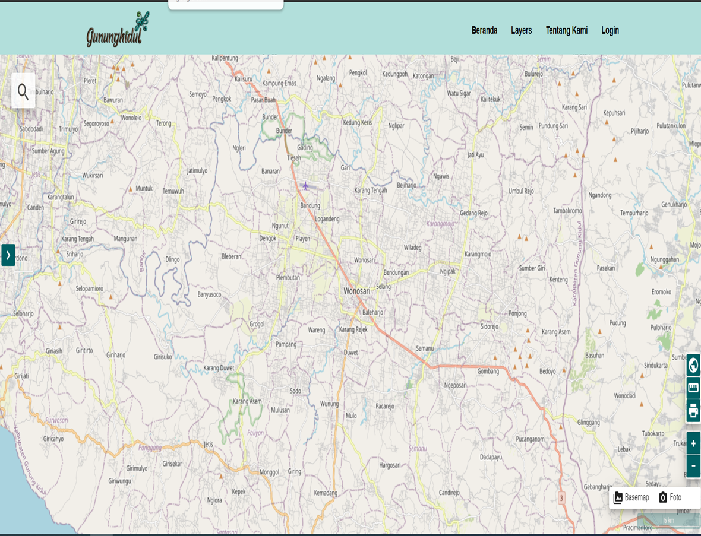
Alamat situs GEOPORTAL
geoportal.gunungkidulkab.go.id

Slide 14
Aplikasi WebGis yang Terintegrasi dengan Geoportal
SmartCity = Situs SmartCity Kabupaten Gunungkidul
Siyartaru = Informasi Rencana Tata Ruang Wilayah
Sijaka = Jaringan Jalan
Cell Plan = Layanan SIM pengendalian menara telekomunikasi
Cakrawala Budaya Dhaksinarga = Potensi budaya di Kabupaten Gunungkidul (Android)

Slide 15
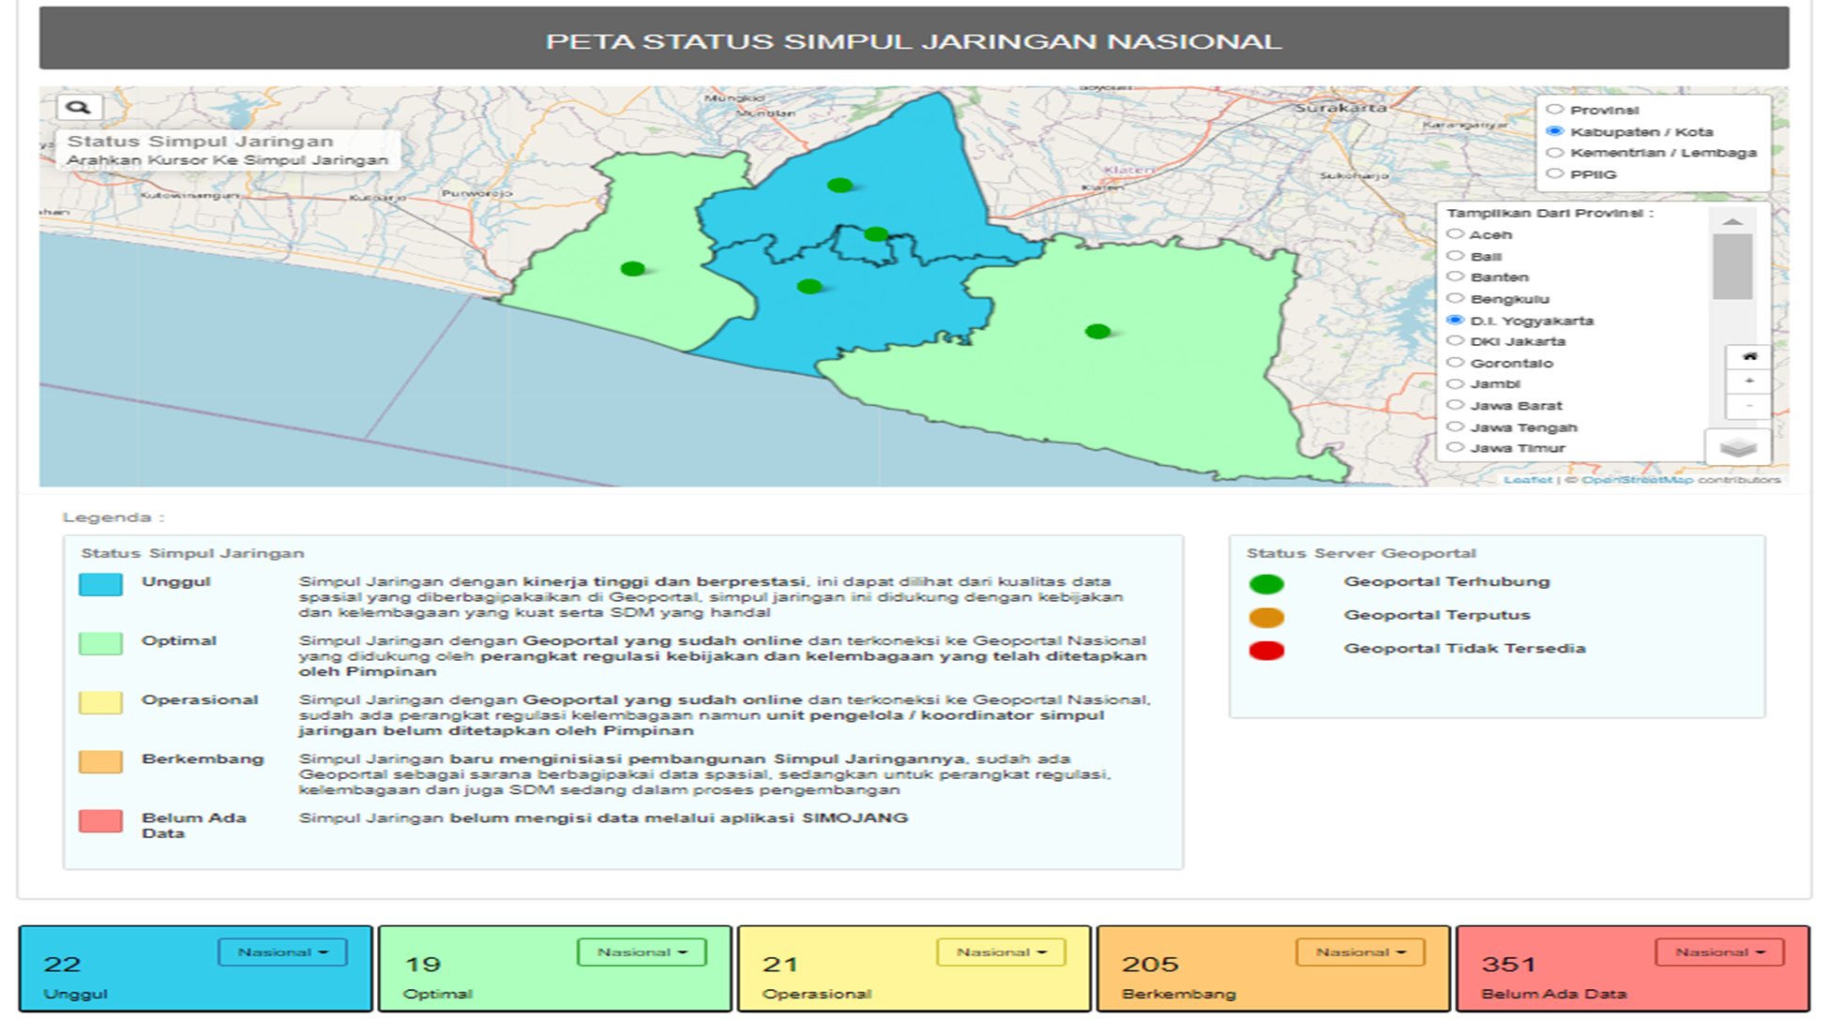
STATUS GEOPORTAL KABUPATEN GUNUNGKIDUL DI TINGKAT NASIONAL
Status Server Geoportal : Geoportal Terhubung
Status Simpul Jaringan : Optimal (Simpul Jaringan dengan Geoportal yang sudah online dan terkoneksi ke Geoportal Nasional yang didukung oleh perangkat regulasi kebijakan dan kelembagaan yang telah ditetapkan oleh Pimpinan)

Slide 16
UNTUK MENUJU KATEGORI UNGGUL
Data spasial memiliki standar KUGI dan memiliki Metadata
Pemanfaatan data geospasial secara maksimal
Terlibatnya semua OPD dalam produksi data spasial
Memiliki Gis Services
Terhubungnya data spasial daerah dengan inageoportal

Slide 17
RENCANA KEGIATAN GEOPORTAL

Slide 18
KEGIATAN GEOPORTAL TAHUN 2021
Melakukan sosialisasi geoportal ke seluruh Organisasi Perangkat Daerah
Melakukan Bimbingan teknis verifikasi data setiap Organisasi Perangkat Daerah
Pembuatan data spasial oleh semua Organisasi Perangkat Daerah
Verifikasi data spasial yang dibuat oleh Organisasi Perangkat Daerah (Dilakukan oleh DPTR)
Bagi Pakai/pemanfaatan data spasial oleh semua Organisasi Perangkat Daerah

Slide 19
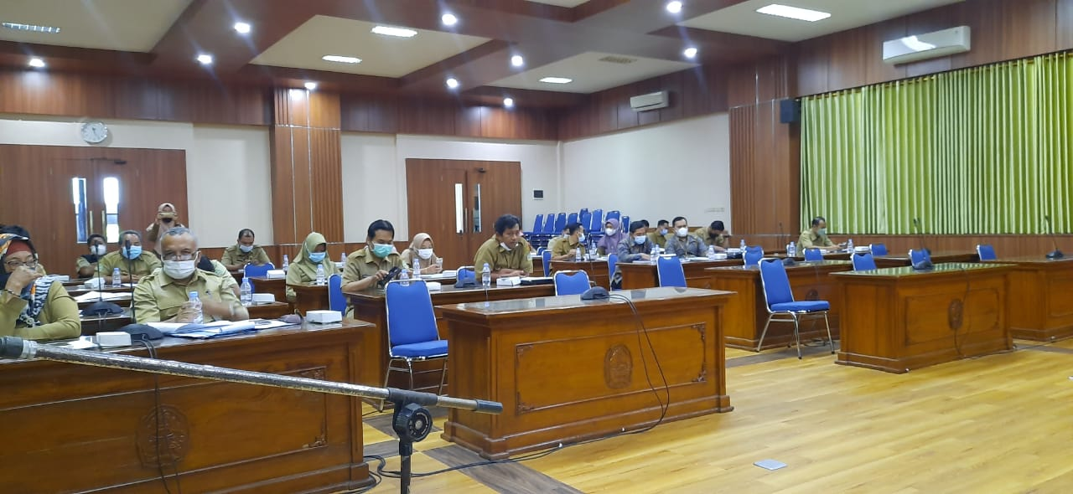
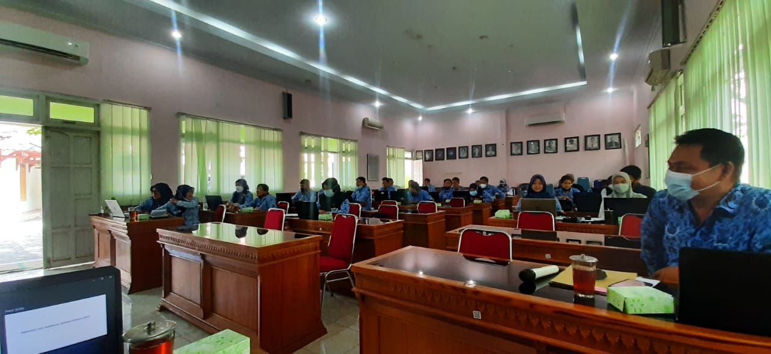
KEGIATAN SOSIALISASI DAN PRODUKSI DATA SPASIAL DENGAN OPD
Kegiatan sosialisasi dengan OPD
Produksi data dengan Dinas Pertanian Pangan

Slide 20
DATA SPASIAL YANG TELAH DIPRODUKSI OLEH OPD SETELAH SOSIALISASI DAN BIMTEK PRODUKSI DATA GEOSPASIAL TAHUN 2021
NO | INSTANSI | JUMLAH TEMA DATA
1 | DINAS PERTANAHAN DAN TATA RUANG | 18
2 | DINAS KOMUNIKASI DAN INFORMATIKA | 3
3 | DINAS PERHUBUNGAN | 4
4 | DINAS SOSIAL | 3
5 | PDAM | 2
6 | DINAS PARIWISATA | 1
7 | DINAS KEPENDUDUKAN DAN PENCATATAN SIPIL | 1
8 | DINAS PERTANIAN DAN PANGAN | 1
9 | DINAS PENANAMAN MODAL DAN PELAYANAN TERPADU | 1
10 | DINAS KELAUTAN PERIKANAN | 1
11 | DINAS PERINDUSTRIAN DAN PERDAGANGAN | 2
12 | BADAN KESATUAN BANGSA POLITIK | 1
13 | DINAS TENAGA KERJA TRANSMIGRASI | 1
 | JUMLAH | 39

Slide 21
KEGIATAN GEOPORTAL TAHUN 2022
Membuat GIS servis untuk geoportal yang bertujuan untuk berbagi data dalam bentuk Web Feature Service (WFS), Web Coverage Service (WCS), Web Map Tile Service (WMTS), Web Map Service (WMS), Catalog Services for the Web (CSW) dan Json.Dikembangkan berbasis website dengan pemograman Php (Laravel Framework), Javascript.
Mengaplikasikan pycsw sebagai katalog dan penyedia layanan metadata untuk menghubungkan data spasial Kabupaten Gunungkidul dengan inaGeoportal.Dikembangkan dengan spesifikasi CentOS dan Docker di sisi server.
Produksi data geospasial untuk memperkaya data spasial dalam geoportal
Mendorong pemakaian data geospasial oleh Organisasi Perangkat Daerah

Slide 22
TERIMA KASIH

